Slide 1
AI 캐치마인드
뽑기 디자인
문서 수정일 : 2023_10_15

Slide 2
History
날짜 | 세부사항 | 작성자
2023.10.11 | 초안 작성 | 곽우진
2023.10.15 | 추가 작성 | 곽우진

Slide 3

뽑기 UI (1)
가상 UI
이미지 생성 후 애니메이션 실행
1
재화1
재화2?
뽑기 디자인 UI 해당 내용은 상점 中 뽑기 시스템 설명 좌측 고정 뽑기 활성화 이미지 애니메이션 : 소인이 캔버스에 그림을 그리는 모습
번호 | 이름 | 설명
① | 재화 표시 | 뽑기에 소모되는(관련된) 재화 출력
② | 뽑기 선택 버튼 | 시즈널/고정 뽑기 중 1개 선택 가능 선택 시 우측에 해당 버튼에 속하는 뽑기 UI 출력
③ | 그림 예시 이미지 | 그림 예시 이미지 이후 이미지 생성 버튼을 통한 생성 후 애니메이션 실행
④ | 뽑기 설명 텍스트 | 해당 뽑기에 해당하는 텍스트 출력 텍스트 칸 크기 : 15X2
3
뽑기
그림
EVENT!
2
시즈널
4
텍스트가 들어가는 공간입니다
일이삼사오육칠팔구십일이삼사오
고정
5
6
7
이미지 생성
8
ESC로 출석부 닫기
소모 재화 수
그림
그림
그림
그림
열림 상태 : 플레이어 키워드 입력 가능
[ 랜덤으로 이미지 등급 부여? ]
레전드 등급 2%
유니크 등급 3%
레어 40%
일반 55%

Slide 4
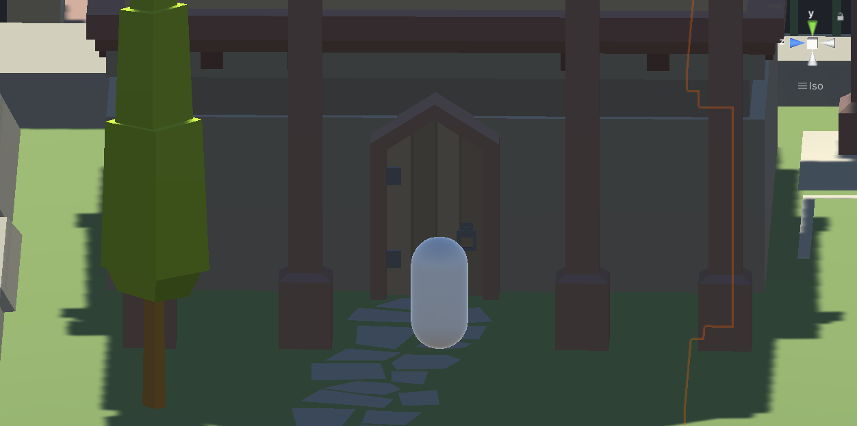




0000000
0000000
0000000
뽑기
그림
견본
EVENT!
시즈널 뽑기
소지 물감을 n장 사용해
시즈널 뽑기를 n회 진행합니다
상시 뽑기
텍스트가 들어가는 공간입니다
일이삼사오육칠팔구십일이삼사오
소지 n -> n-1
취소
생성
이미지 생성
X 10

Slide 5
0000000
0000000
0000000
시즈널 테마 : ???
뽑기
그림
견본
???
그림
견본
EVENT!
시즈널 뽑기
상시 뽑기
텍스트가 들어가는 공간입니다
일이삼사오육칠팔구십일이삼사오
시즈널 테마 : ???
텍스트가 들어가는 공간입니다
일이삼사오육칠팔구십일이삼사오
확인
이미지 생성
X 10
이미지 생성
X 10

Slide 6
0000000
0000000
0000000
시즈널 테마 : ???
뽑기
그림
견본
???
그림
견본
EVENT!
시즈널 뽑기
일이삼사오육칠팔
상시 뽑기
일이삼사오육칠팔구십일이삼사오육칠팔구십
일이삼사오육칠팔구십일이삼사오육칠팔구십
텍스트가 들어가는 공간입니다
일이삼사오육칠팔구십일이삼사오
확인
시즈널 테마 : ???
텍스트가 들어가는 공간입니다
일이삼사오육칠팔구십일이삼사오
이미지 생성
X 10
이미지 생성
X 10

Slide 7
뽑기 UI (2)
가상 UI
이미지 생성 후 애니메이션 실행
1
재화1
재화2?
뽑기 디자인 UI 해당 내용은 상점 中 뽑기 시스템 설명 좌측 고정 뽑기 활성화 이미지 애니메이션 : 소인이 캔버스에 그림을 그리는 모습
번호 | 이름 | 설명
⑤ | 키워드 입력 버튼 | 유저가 입력 가능한 키워드 칸 입력 후 이미지 생성 버튼을 클릭했을 때, 생성에 입력되는 키워드에 해당 칸 키워드 추가
⑥ | 입력 불가 박스 | 유저가 입력 불가능한 박스 자물쇠 이미지 버튼을 클릭해 ⑤ 키워드 입력 버튼으로 상태 변경
⑦ | 자물쇠 이미지 버튼 | 해당 버튼 클릭 시
⑧ | 이미지 생성 버튼 | 재화수가 부족할 땐 버튼 클릭 불가 버튼 클릭 시 이미지 생성 확인 UI 출력 우측에 해당 생성 버튼에 소모되는 재화 안내 클릭(누를 때) : 회색 클릭(땔 때) : 기존 색
3
뽑기
그림
EVENT!
2
시즈널
4
텍스트가 들어가는 공간입니다
일이삼사오육칠팔구십일이삼사오
고정
5
6
7
이미지 생성
8
ESC로 출석부 닫기
소모 재화 수
그림
그림
그림
그림
[ 랜덤으로 이미지 등급 부여? ]
레전드 등급 2%
유니크 등급 3%
레어 40%
일반 55%

Slide 8

자물쇠 해제 UI
가상 UI
재화1
재화2?
자물쇠 해제 UI 자물쇠 버튼을 클릭하는 것으로 박스 상태 변경 상태는 박스 우측 자물쇠 이미지의 모양으로 확인한다 잠금 상태 : 유저 키워드 입력 불가능 풀림 상태 : 유저 키워드 입력 가능 자물쇠가 하나 풀릴 때마다 하단 ‘소모 재화 수'에 적힌 개수 증가 입력 가능 키워드 1개 : 1개 소모 입력 가능 키워드 3개 : 5개 소모 입력 가능 키워드 5개 : 10개 소모
번호 | 이름 | 설명
① | 자물쇠 버튼 | 클릭 시 열린 자물쇠 모양으로 이미지 변경
뽑기
그림
EVENT!
시즈널
텍스트가 들어가는 공간입니다
일이삼사오육칠팔구십일이삼사오
고정
1
클릭!
ESC로 출석부 닫기
이미지 생성
소모 재화 수
자물쇠 해제 후 UI 변화
자물쇠 해제에 따른 소모 재화 변화
X 1
X 5
X 10
키워드 1개 입력
키워드 2개 입력
키워드 3개 입력

Slide 9
시즈널 뽑기 UI (1)
가상 UI
재화1
재화2?
1
시즈널 테마 : ???
시즈널 뽑기 UI 해당 내용은 상점 中 뽑기 시스템 설명 좌측 : 시즈널 뽑기 버튼 활성화 / 이 외의 좌측 UI 상단 뽑기 UI와 동일 이미지 애니메이션 : 소인이 캔버스에 그림을 그리는 모습
번호 | 이름 | 설명
① | 시즈널 테마 안내 텍스트 | 시즈널 테마 안내 텍스트 ex) 한식, 일식 등
② | 시즈널 키워드 안내 텍스트 | 테마에 해당하는 키워드 중 하나를 선택 및 출력 ex) 된장국, 초밥 등 시즌 고정 표시(미정)
③ | 그림 예시 이미지 | 그림 예시 이미지 이후 이미지 생성 버튼을 통한 생성 후 애니메이션 실행
④ | 뽑기 설명 텍스트 | 해당 뽑기에 해당하는 텍스트 출력 텍스트 칸 크기 : 15X2
3
그림
뽑기
EVENT!
시즈널
4
텍스트가 들어가는 공간입니다
일이삼사오육칠팔구십일이삼사오
고정
2
???
5
6
7
8
이미지 생성
X 10
소모 재화 수
시즈널 테마와 키워드
시즈널 테마
한식
일식
한식 선택!!
시즈널 키워드
볶음밥
된장국
청국장

Slide 10
시즈널 뽑기 UI (2)
가상 UI
재화1
재화2?
1
시즈널 테마 : ???
시즈널 뽑기 UI 해당 내용은 상점 中 뽑기 시스템 설명 좌측 : 시즈널 뽑기 버튼 활성화 / 이 외의 좌측 UI 상단 뽑기 UI와 동일 이미지 애니메이션 : 소인이 캔버스에 그림을 그리는 모습
번호 | 이름 | 설명
⑤ | 키워드 입력 버튼 | 유저가 입력 가능한 키워드 칸 입력 후 이미지 생성 버튼을 클릭했을 때, 생성에 입력되는 키워드에 해당 칸 키워드 추가
⑥ | 입력 불가 박스 | 유저가 입력 불가능한 박스 자물쇠 이미지 버튼을 클릭해 ⑤ 키워드 입력 버튼으로 상태 변경
⑦ | 자물쇠 이미지 버튼 | 해당 버튼 클릭 시
⑧ | 이미지 생성 버튼 | 재화수가 부족할 땐 버튼 클릭 불가 버튼 클릭 시 이미지 생성 확인 UI 출력 우측에 해당 생성 버튼에 소모되는 재화 안내 클릭(누를 때) : 회색 클릭(땔 때) : 기존 색
2
???
뽑기
3
그림
EVENT!
시즈널
고정
4
텍스트가 들어가는 공간입니다
일이삼사오육칠팔구십일이삼사오
5
6
7
8
이미지 생성
X 10
소모 재화 수

Slide 11
이미지 생성 확인 UI
가상 UI
재화1
재화2?
시즈널 테마 : ???
이미지 생성 확인 UI 배경 투명도 50% 하얀 이미지 블록
번호 | 이름 | 설명
① | 뽑기 안내 텍스트 | 소지품을 소비해 뽑기를 진행한다는 안내 텍스트 출력
② | 소지품 개수 안내 | 현재 계정이 가지고 있는 소지품 개수 안내 Ex) 현재 가진 소지품 수 -> 사용 후 소지품 수
③ | 취소/생성 버튼 | 취소 버튼 클릭 : 뽑기 UI로 돌아 감 생성 버튼 클릭 : 이미지 생성 애니메이션 실행 후 할당 받은 키워드로 이미지 생성
뽑기
???
그림
1
EVENT!
소지 물감을 1장 사용해
시즈널 뽑기를 1회 진행합니다
시즈널
2
소지 n -> n-1
고정
3
텍스트가 들어가는 공간입니다
일이삼사오육칠팔구십일이삼사오
취소
생성
이미지 생성
X 10

Slide 12
이미지 생성 완료 UI
가상 UI
재화1
재화2?
시즈널 테마 : ???
이미지 생성 완료 UI 이미지 생성 후 키워드 바탕으로 생성된 이미지 출력 배경 투명도 50% 하얀 이미지 블록
번호 | 이름 | 설명
① | 생성 완료 이미지 | 키워드를 받아 생성된 이미지 출력
② | 확인 버튼 | 확인 버튼 클릭 후 UI 제거
뽑기
???
1
그림
EVENT!
시즈널
고정
텍스트가 들어가는 공간입니다
일이삼사오육칠팔구십일이삼사오
2
확인
ESC로 출석부 닫기
이미지 생성
X 10

